Slide 1
Melhoria na atenção à saúde da criança de 0 a 72 meses na UBS Curumim, Apuí/AM
Aluna: Lisandra Díaz Talones
Orientador: Ailton Gomes Brant

Slide 2
Introdução
A criança pela sua vulnerabilidade é vítima frequente aos agravos à sua saúde.

Slide 3
Introdução – Caracterização do Município
Apuí tem uma população estimada de 20.258 habitantes.
Localizado na mesorregião sul do Amazonas e na microrregião do Rio Madeira;
Nosso município possui 10 estabelecimentos de saúde inscritos no Cadastro Nacional de Estabelecimento de Saúde (CNES), sendo destes 05 UBS.

Slide 4
Introdução – Caracterização da UBS
UBS Padre Faliero Bonci, localizado na Vicinal Coruja, a 17 km de distância do Apuí.
Locada na UBS Curumim*
Existem 845 pessoas cadastradas na UBS, sendo 459 homens e 386 mulheres.
A faixa etária de 20 a 39 anos é a que tem o maior percentual dentre os cadastrados, com 261 cadastrados sendo 150 homens e 111 mulheres.

Slide 5
Objetivo geral
Melhorar a qualidade da atenção à saúde da criança de 0 a 72 meses na UBS Curumim, Apuí – AM.

Slide 6
Metodologia - Ações
Ações distribuídas em diversos eixos:
Monitoramento e Avaliação;
Organização e Gestão do Serviço;
Engajamento Público;
Qualificação da Prática Clínica

Slide 7
Metodologia - Logística
Protocolo: Caderno de Atenção Saúde da Criança nº 33: Crescimento e Desenvolvimento.
“Orçamento” do custo da implantação do projeto;
Provisão junto aos gestores dos materiais necessários;
Ficha Espelho;
Planilha de Coleta de Dados;
Reuniões semanais para capacitação e treinamento da equipe;
Criação de Agenda semanal;
Criação de estratégias de comunicação com a UBS

Slide 8
Objetivos Específicos
Ampliar a cobertura do Programa de Saúde da Criança.
Melhorar a qualidade do atendimento à criança.
Melhorar a adesão ao programa de Saúde da Criança.
Melhorar o registro das informações.
Mapear as crianças de risco pertencentes à área de abrangência.
Promover a saúde das crianças.

Slide 9
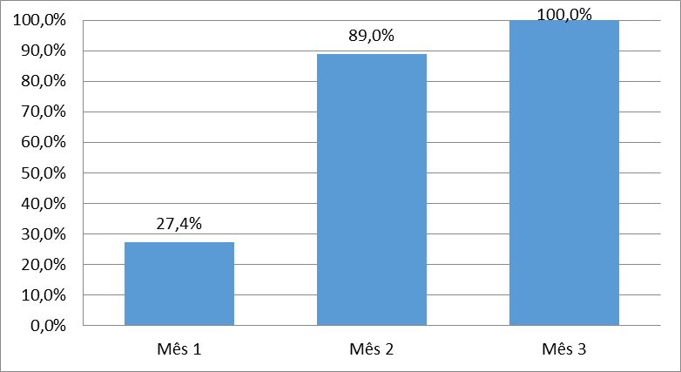
Objetivos, Metas e Resultados
Meta 1.1 - Ampliar a cobertura da atenção à saúde para 100% das crianças entre zero e 72 meses residentes na área de abrangência da UBS.
1º mês: 20 2º mês: 65 3º mês: 73
Proporção de crianças entre 0 e 72 meses inscritas no programa da UBS.

Slide 10
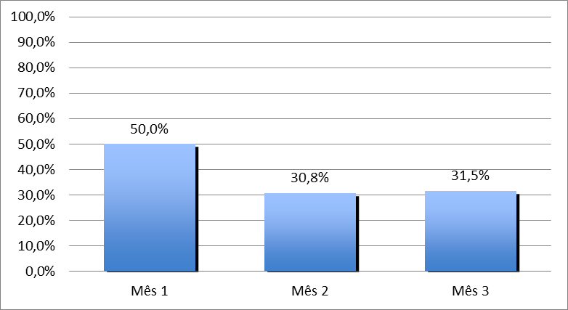
Meta 2.1. Realizar a primeira consulta na primeira semana de vida para 100% das crianças cadastradas.
1º mês: 10 2º mês: 20 3º mês: 23
Figura: Proporção de crianças com primeira consulta na primeira semana de vida.

Slide 11
Meta 2.2. Monitorar o crescimento em 100% das crianças.
Meta 2.3. Monitorar 100% das crianças com déficit de peso.
Meta 2.4. Monitorar 100% das crianças com excesso de peso.
1º mês: 20 (100%) 2º mês: 65 (100%) 3º mês: 73 (100%)
1º mês: 0 2º mês: 1 (100%) 3º mês: 01 (100%)
1º mês: 1 (100%) 2º mês: 01 (100%) 3º mês: 01 (100%)
Meta 2.5. Monitorar o desenvolvimento em 100% das crianças.
1º mês: 20 (100%) 2º mês: 65 (100%) 3º mês: 73 (100%)

Slide 12
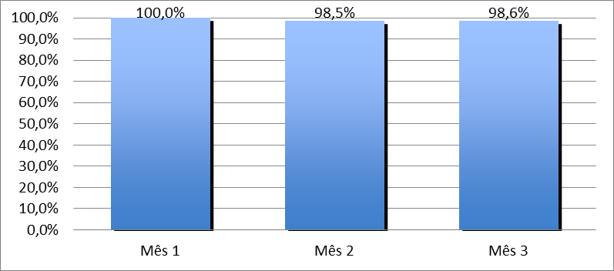
Meta 2.6. Vacinar 100% das crianças de acordo com a idade.
1º mês: 20 (100%) 2º mês: 64 (98,5%) 3º mês: 72 (98,6%)
Figura: Proporção de crianças com vacinação em dia de acordo com a idade.

Slide 13
Meta 2.7. Realizar suplementação de ferro em 100% das crianças de 6 a 24 meses.
1º mês: 06 (100%) 2º mês: 21 (100%) 3º mês: 20 (100%)

Slide 14
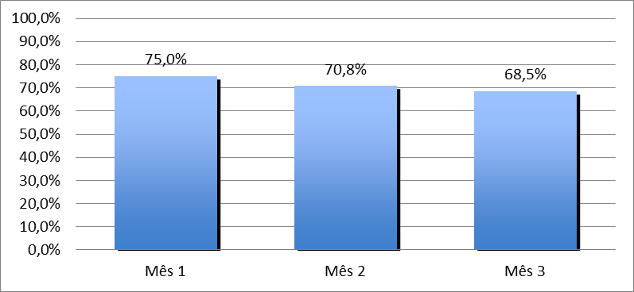
Meta 2.8. Realizar triagem auditiva em 100% das crianças.
1º mês: 15 2º mês: 46 3º mês: 50
Figura: Proporção de crianças com triagem auditiva.

Slide 15
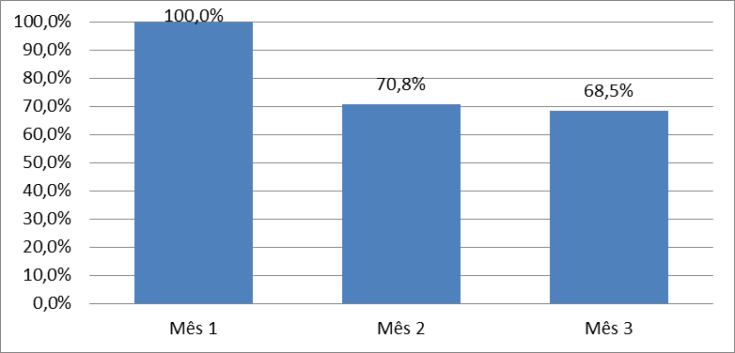
Meta 2.9. Realizar teste do pezinho em 100% das crianças até 7 dias de vida.
1º mês: 20 2º mês: 46 3º mês: 50
Figura: Proporção de crianças com teste do pezinho até 7 dias de vida.

Slide 16
Meta 2.10. Realizar avaliação da necessidade de atendimento odontológico em 100% das crianças de 6 e 72 meses.
1º mês: 19 (100%) 2º mês: 64 (100%) 3º mês: 72 (100%)

Slide 17
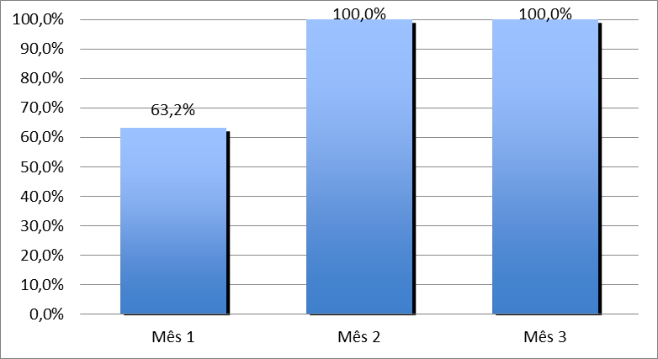
Meta 2.11. Realizar primeira consulta odontológica para 100% das crianças de 6 a 72 meses.
1º mês: 12 (63,2%) 2º mês: 64 (100%) 3º mês: 72 (100%)
Figura: Proporção de crianças de 6 a 72 meses com primeira consulta odontológica.

Slide 18
Meta 3.1. Fazer busca ativa de 100% das crianças faltosas às consultas.
Meta 4.1. Manter registro na ficha de acompanhamento/espelho de 100% das crianças cadastradas no Programa Saúde da Criança
1º mês: 1 (100%) 2º mês: 2 (100%) 3º mês: 2 (100%)
1º mês: 20 (100%) 2º mês: 65 (100%) 3º mês: 73 (100%)
Meta 5.1. Realizar avaliação de risco em 100% das crianças cadastradas no programa.
1º mês: 20 (100%) 2º mês: 65 (100%) 3º mês: 73 (100%)

Slide 19
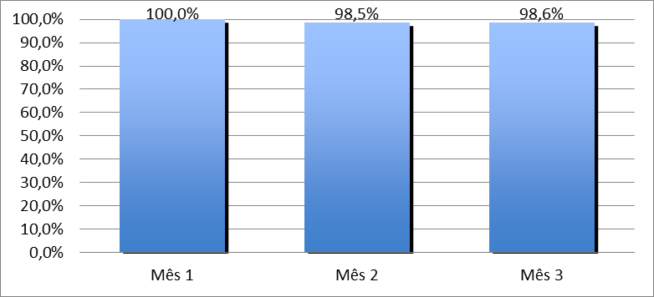
Meta 6.1. Dar orientações para prevenir acidentes na infância em 100% das consultas de saúde da criança.
1º mês: 20 2º mês: 64 3º mês: 72
Figura: Proporção de crianças cujas mães receberam orientações sobre prevenção de acidentes na infância.

Slide 20
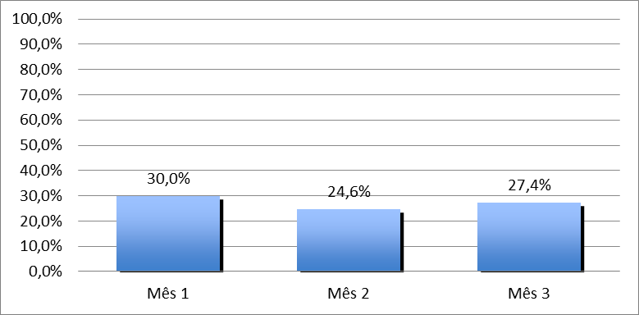
Meta 6.2. Colocar 100% das crianças para mamar durante a primeira consulta.
1º mês: 06 2º mês: 16 3º mês: 20
Figura: Proporção de crianças colocadas para mamar durante a primeira consulta

Slide 21
Meta 6.3. Fornecer orientações nutricionais de acordo com a faixa etária para 100% das crianças.
Meta 6.4 Fornecer orientações sobre higiene bucal, etiologia e prevenção de cárie para 100% das crianças de acordo com a faixa etária.
1º mês: 20 (100%) 2º mês: 65 (100%) 3º mês: 73 (100%)
1º mês: 20 (100%) 2º mês: 65 (100%) 3º mês: 73 (100%)

Slide 22
Discussão
A intervenção foi importante para a equipe, pois aprendemos que podemos fazer mais, sem necessariamente dispormos de recursos financeiros.
A comunidade ganhou em qualidade de serviço, e ampliou-se a sua participação na tomada de decisão em relação a saúde de forma geral. Passou a ter voz.
Dar continuidade aos ganhos obtidos até aqui, lapidando os pontos que não atingimos em termos percentuais aceitáveis.
O próximo passo é a continuidade

Slide 23
Reflexão Crítica sobre o processo de aprendizagem
Ao iniciar o curso de especialização em saúde da família, tinha minhas convicções que pouco acrescentaria no meu processo de aprendizado.
Com o descortinar do curso novas percepções foram surgindo e pude perceber que o processo de aprendizagem não tem limites.

Slide 24
Obrigada!

